Slide 1
LC 7 : Séparations, purifications, contrôles de pureté
Raphael Aeschlimann

Slide 2
Recuperation des produits
Purification
Séparation
Répéter
Fin
Controle de purté
Synthèse
Sous-produits + Solvant
Impuretés

Slide 3
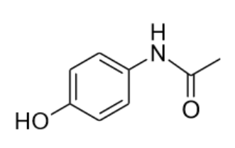
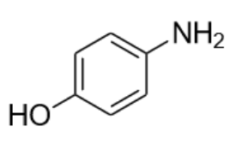
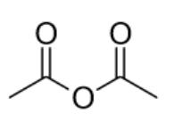






Synthèse du paracetamol
+
+
4-Aminophénol
Anhydride éthanoïque
Paracétamol
Acide éthanoique
H302 : nocif en cas d’ingestion H332 : nocif en cas d’inhalation
H341 : Susceptible d'induire des anomalies génétiques
H400 : Très toxique pour les organismes aquatiques
H410 : Très toxique pour les organismes aquatiques, entraîne des effets à long terme
H226 : Liquide et vapeurs inflammables
H302 : Nocif en cas d'ingestion H314 : Provoque de graves brûlures de la peau et des lésions oculaires
H332 : Nocif par inhalation

Slide 4
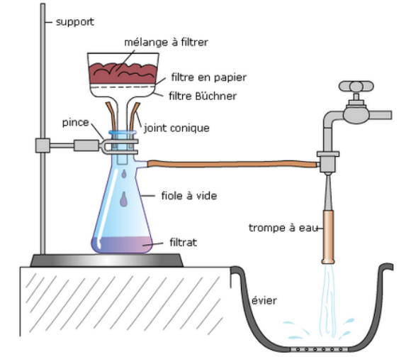
Filtrage /essorage Büchner

Slide 5
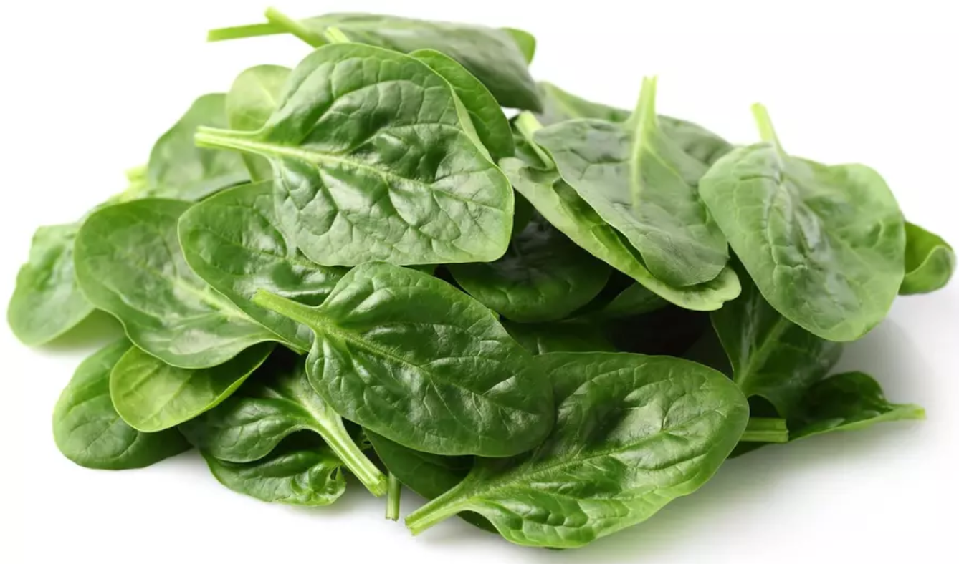
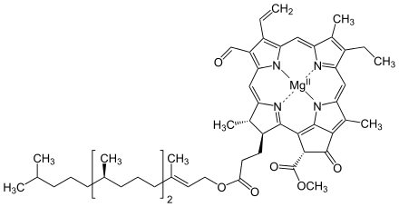
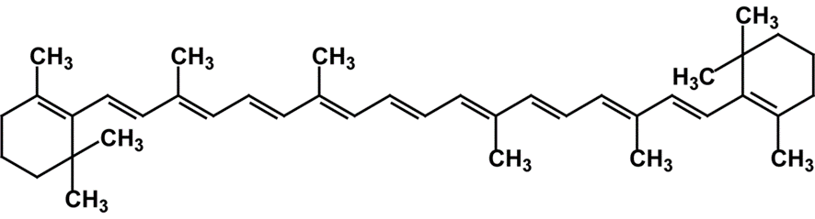
Séparation des colorants d’épinards
chlorophylle
β-carotène

Slide 6
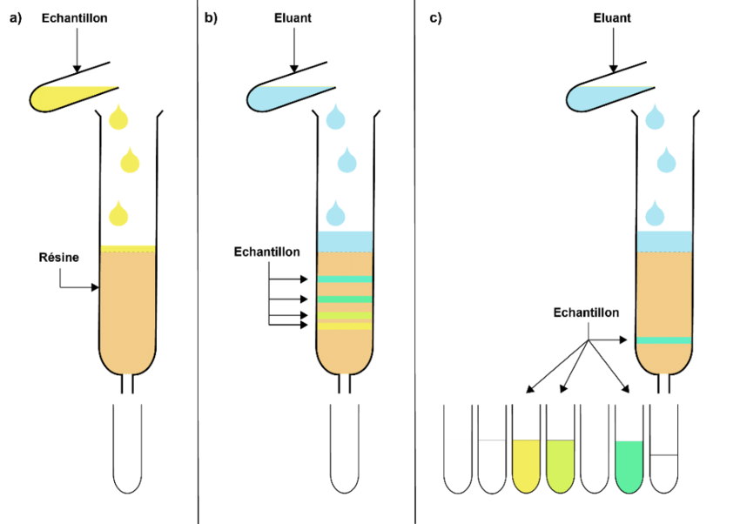
Chromatographie sur colonne
Gel d’alumine

Slide 7
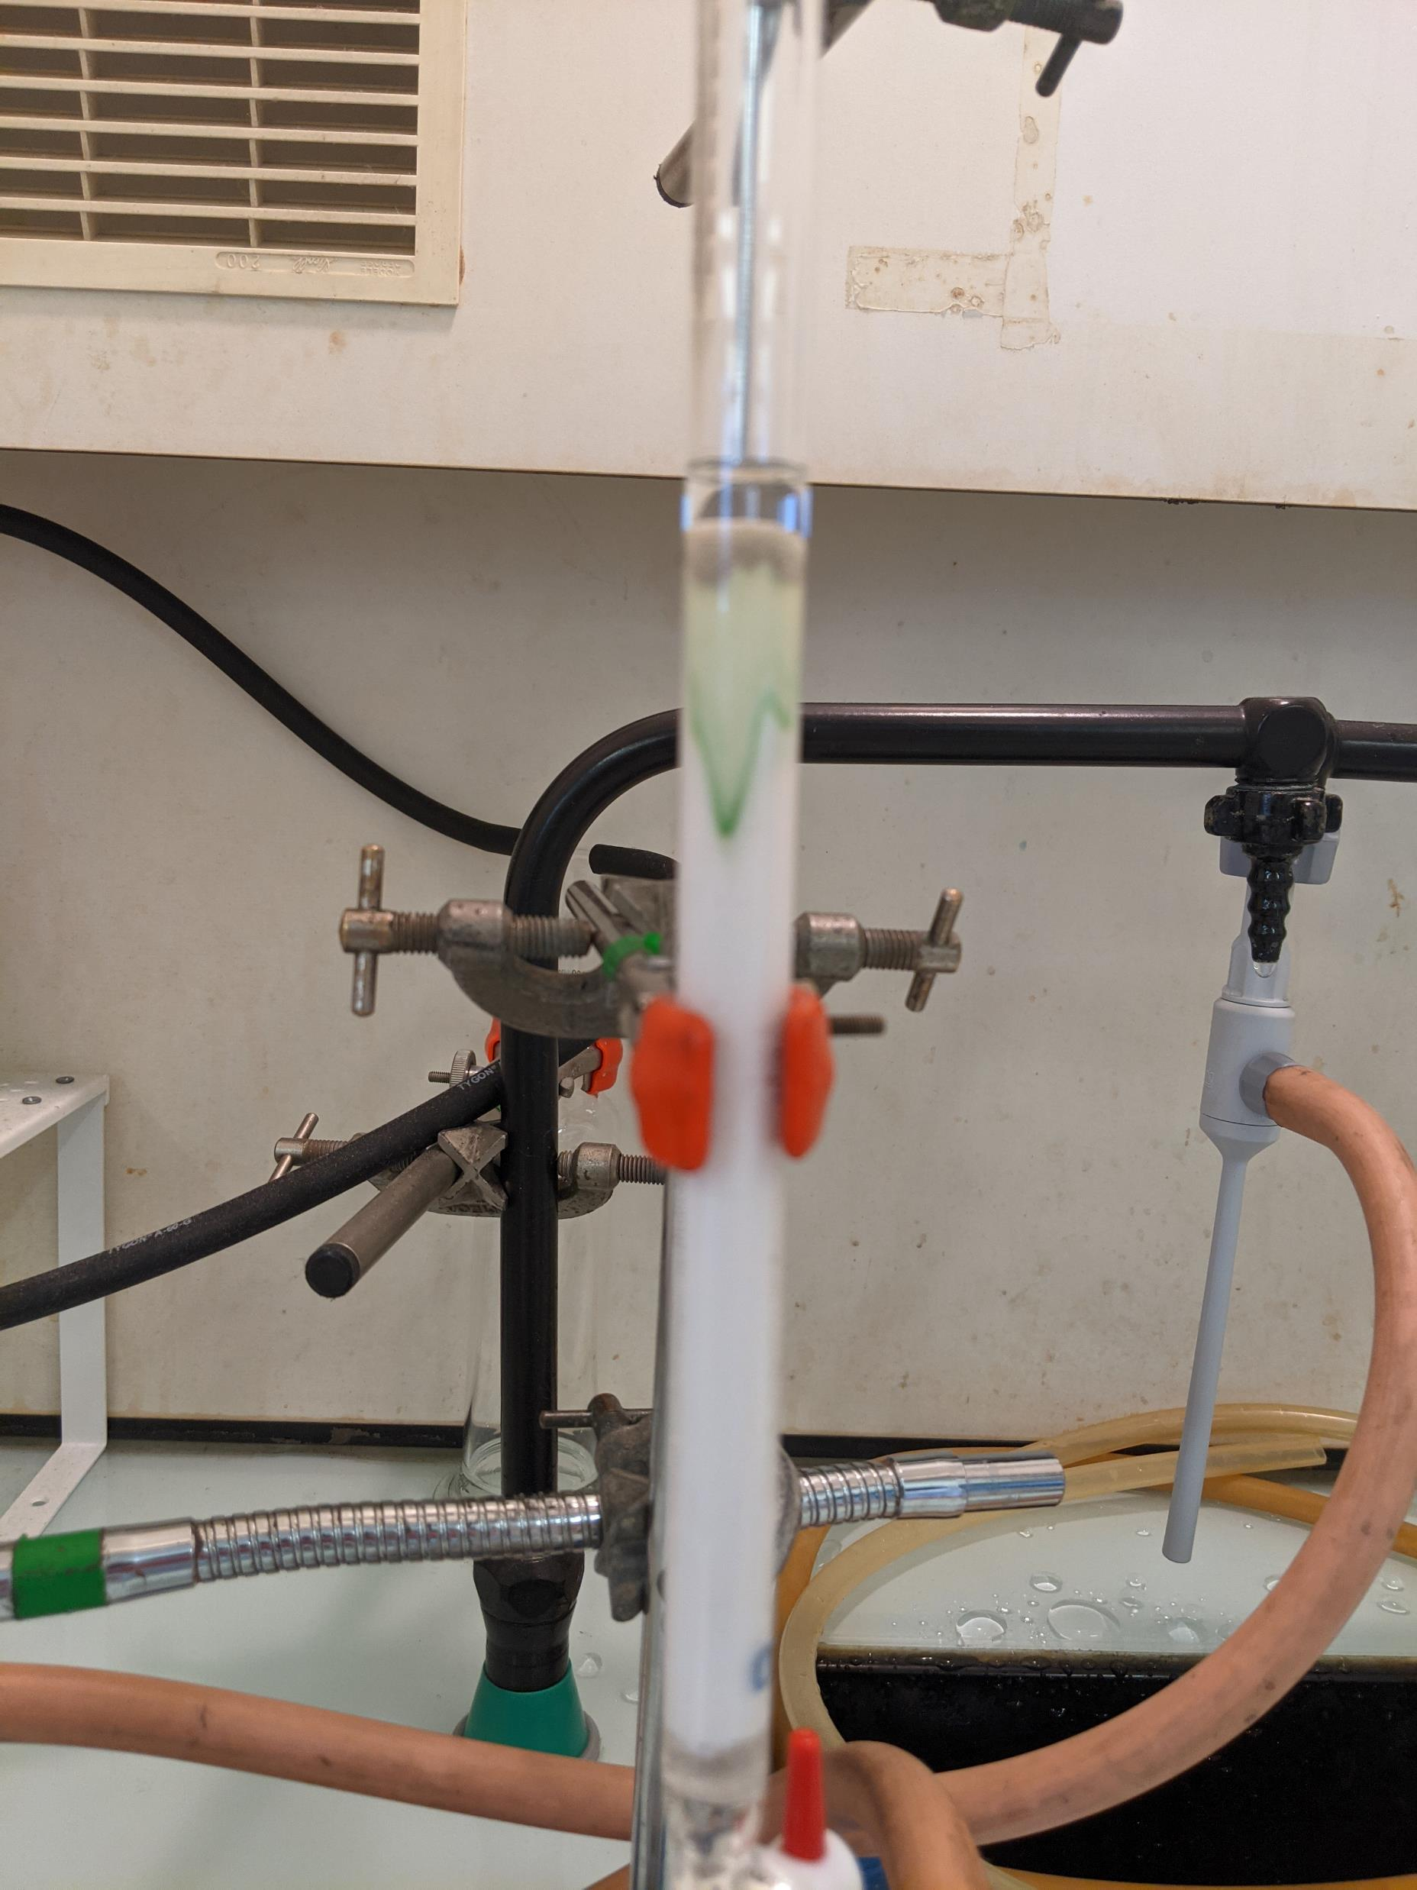
Chromatographie sur colonne

Slide 8
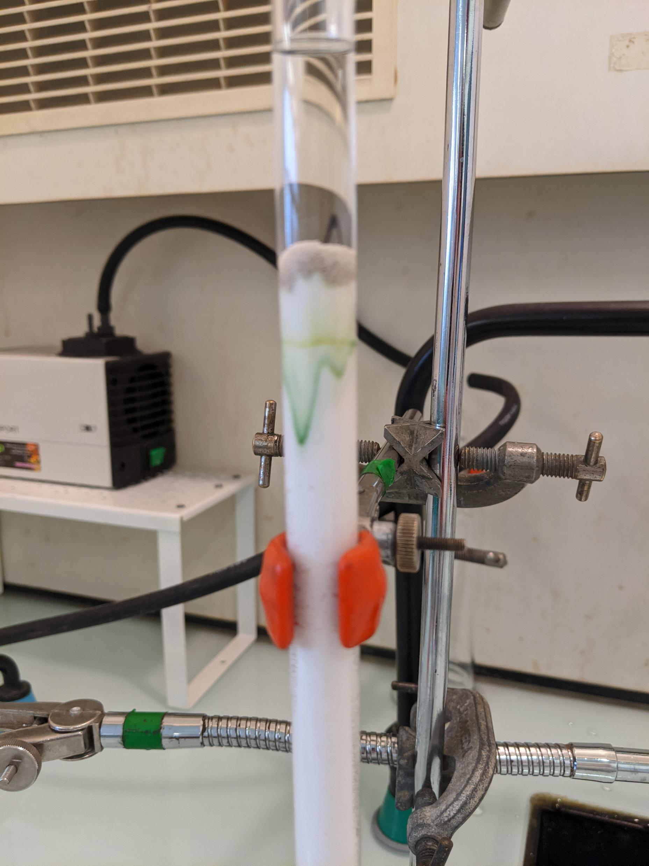
Chromatographie sur colonne

Slide 9
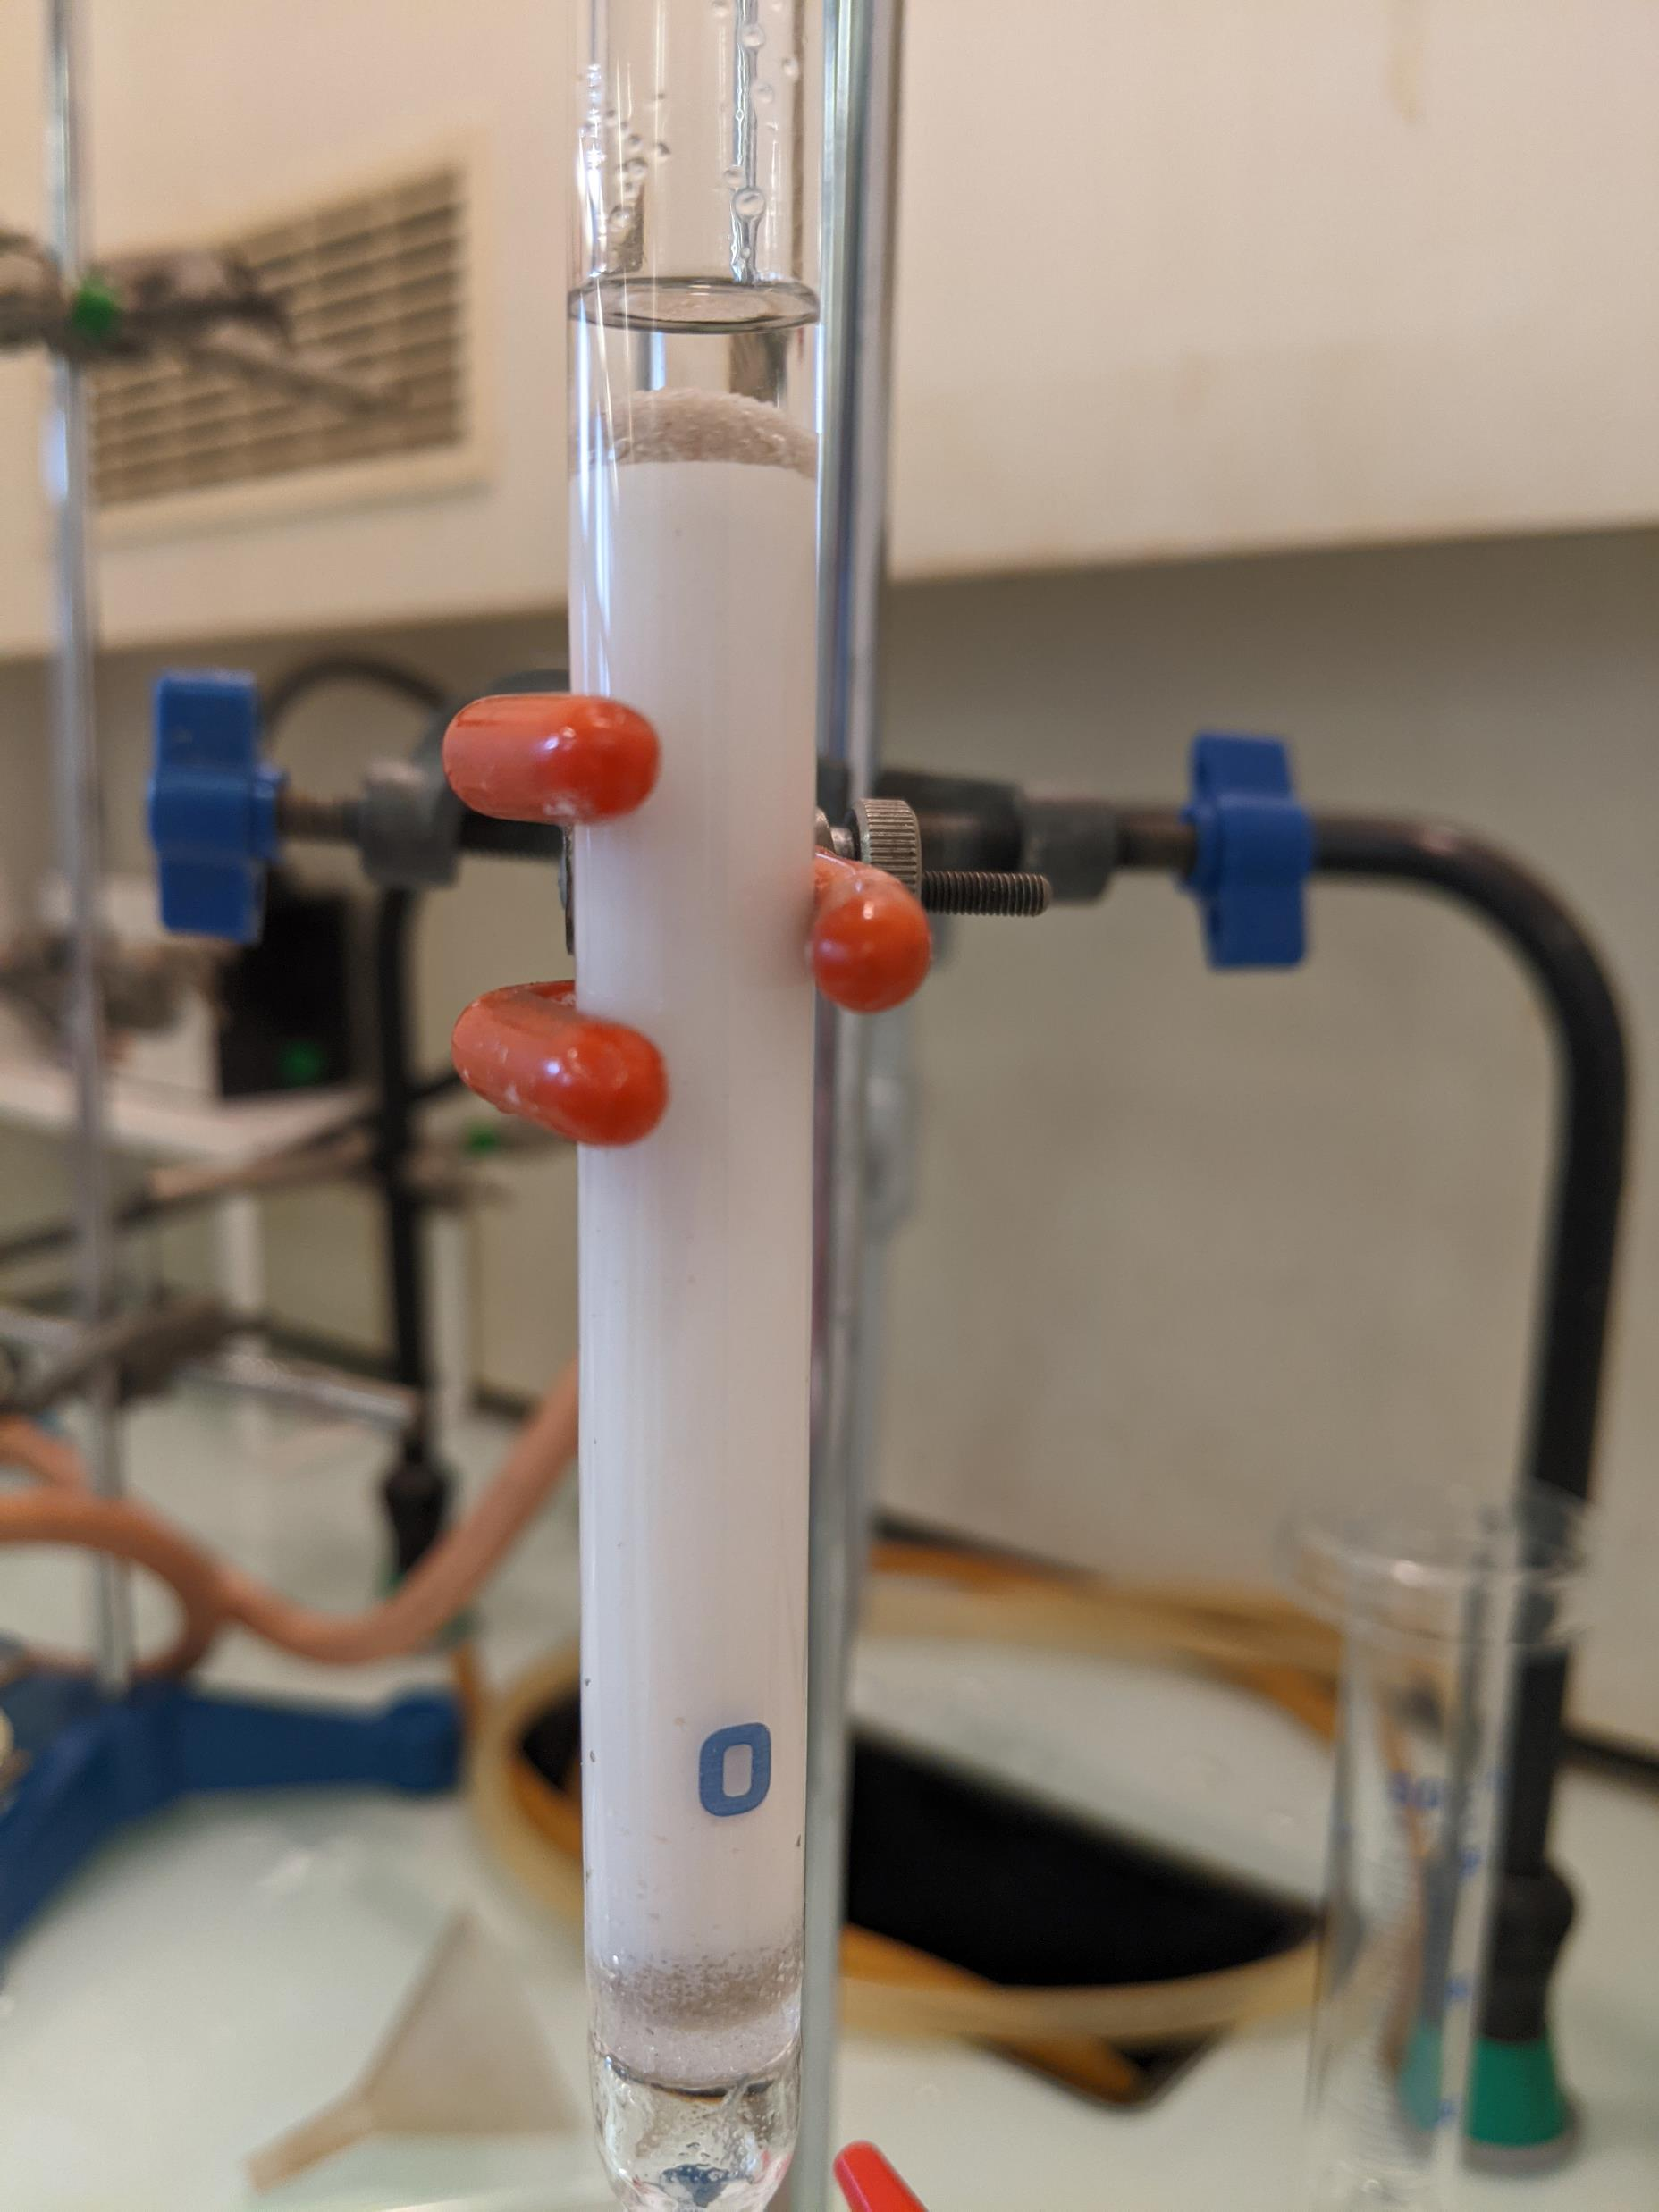
Chromatographie sur colonne

Slide 10
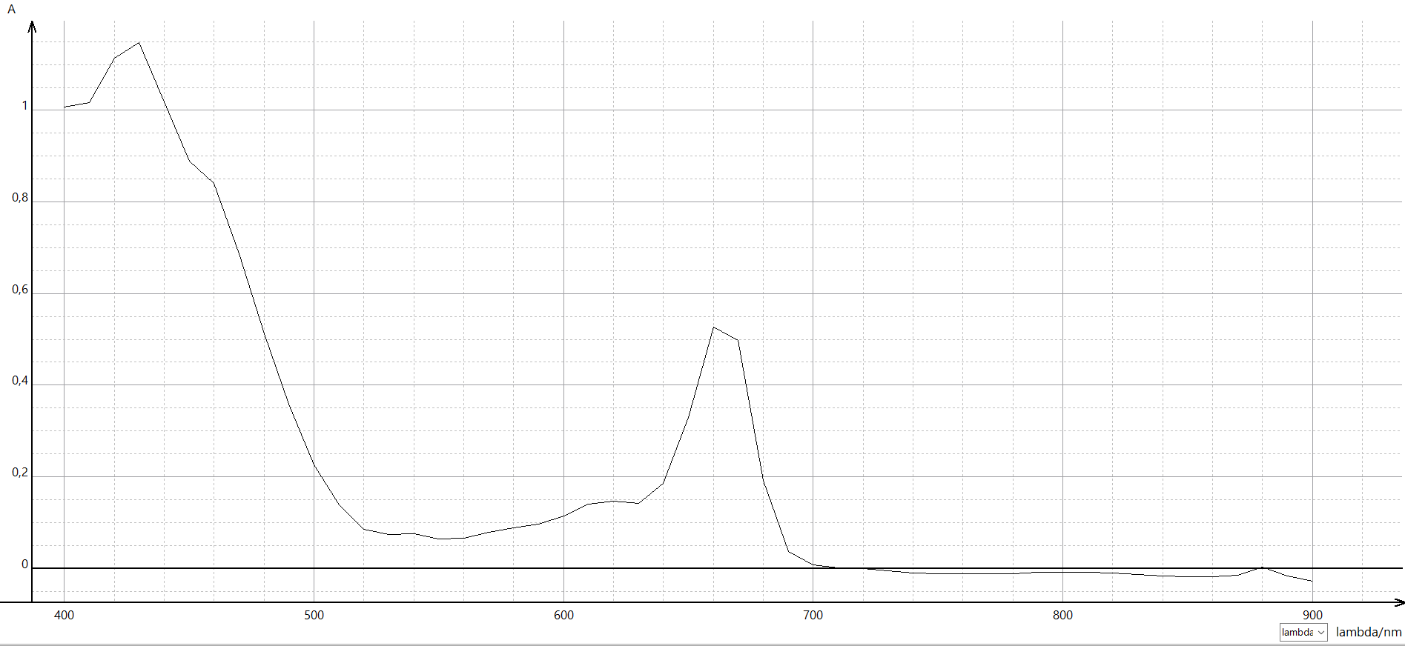
Spectre UV-Visible
Bleu
430 nm
Rouge
660 nm

Slide 11
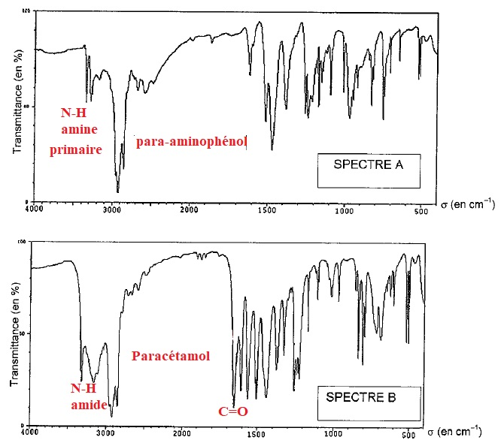

Slide 12

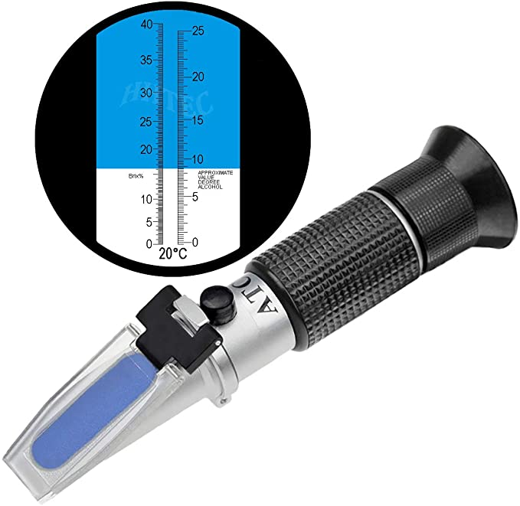

Slide 13
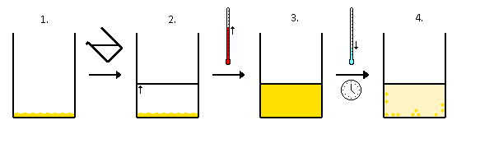
Recristallisation

Slide 14
A l’issue de la synthese, il y a […]
Synthèse
un liquide
une phases liquide et solide
deux phases
non miscible
Séparation physique
La phase désirée est […]
une phase
liquide
solide
chromatographie
sur colonne
ampoule
à décanter
filtration
Büchner
essorage
Büchner
Séparation
refractometrie
banc Kofler
Contrôle de pureté
Si le produit n’est pas assez pur
Repetition de la purification
si le produit n’est pas assez pur
chromatographie
sur colonne
distillation
recristallisation

Slide 15
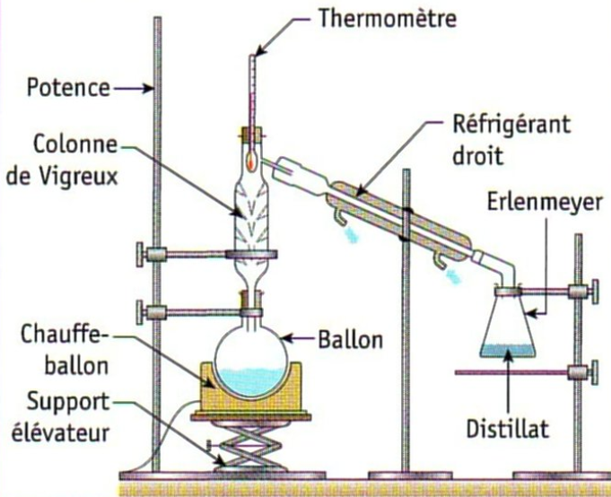
Distillation fractionné

Slide 16
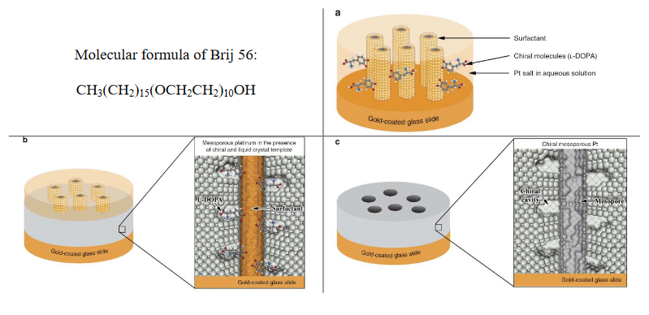
Electrode spécifique

Slide 17
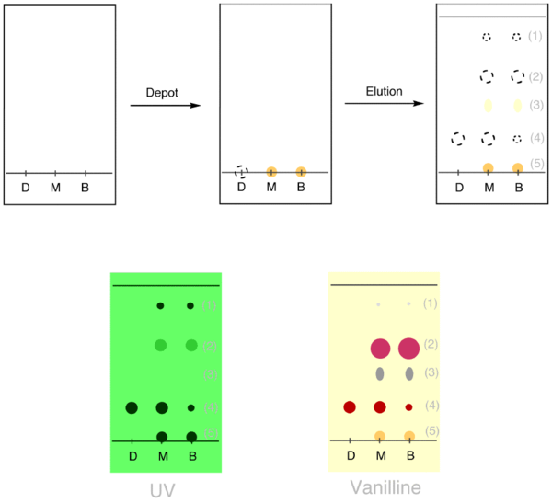
CCM

Slide 18
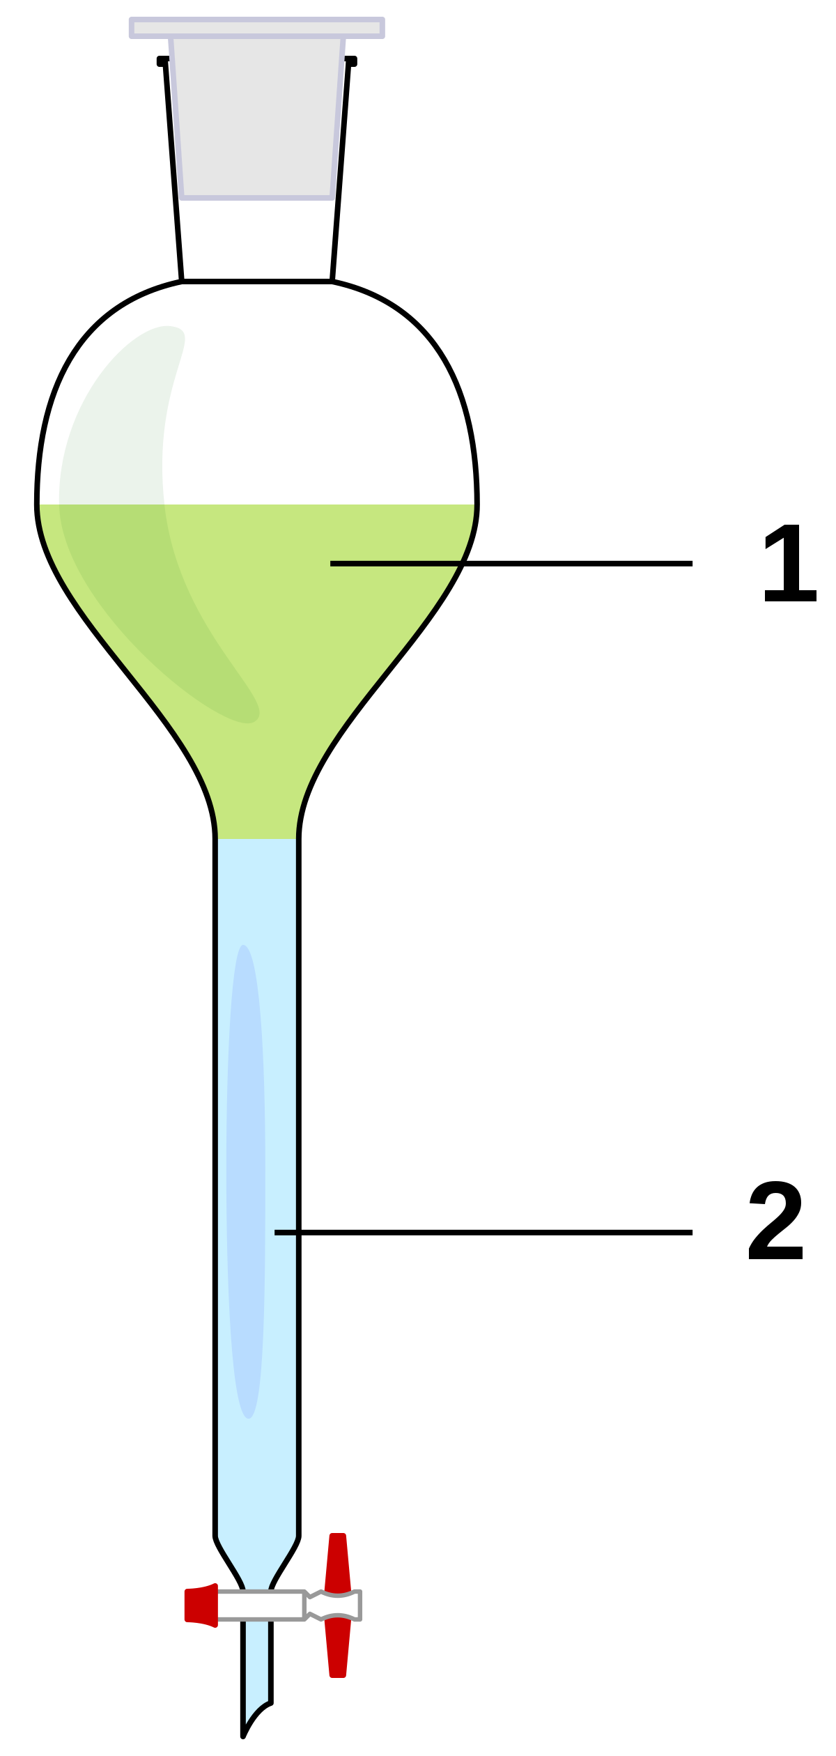
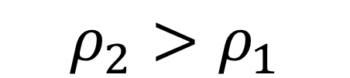
Ampoule à décanter
$$ρ_{2}>ρ_{1}$$

